Slide 1
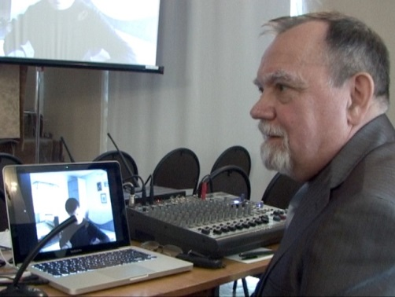
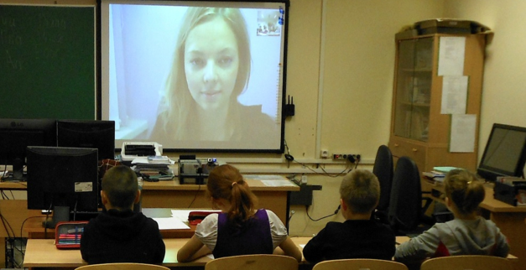
Районный семинар «Методическое сопровождение педагогов, реализующих программы дистанционного обучения детей – инвалидов и детей с ОВЗ в 2015-2016 учебном году в ОУ Курортного района»
Елена Владимировна Леухина
Методист ИМЦ Курортного р-на

Slide 2
Дистанционные технологии
Возможности дистанционных технологий в работе с детьми с ОВЗ Из опыта работы учителей начальных классов ГБОУ школа № 594 СПб Беляевой Елены Олеговны и Филяковой Тамары Ивановны

Slide 3
Организация дистанционного обучения в ОУ
Нормативные документы ( акты приема и передачи оборудования)
Рабочее место педагога, установка оборудования
Организация обучения, категории обучающихся:
Ученики ( дети – инвалиды, на домашнем обучении);
Ученики (дети – инвалиды посещающие школу ( со стороны учителя интернет- поддержка);
Ученики, часто болеющие – со стороны учителя - интернет – поддержка.
Все особенности организации ДОДИ в ОУ должны быть отражены в локальном акте ( приказе) по ОУ.

Slide 4
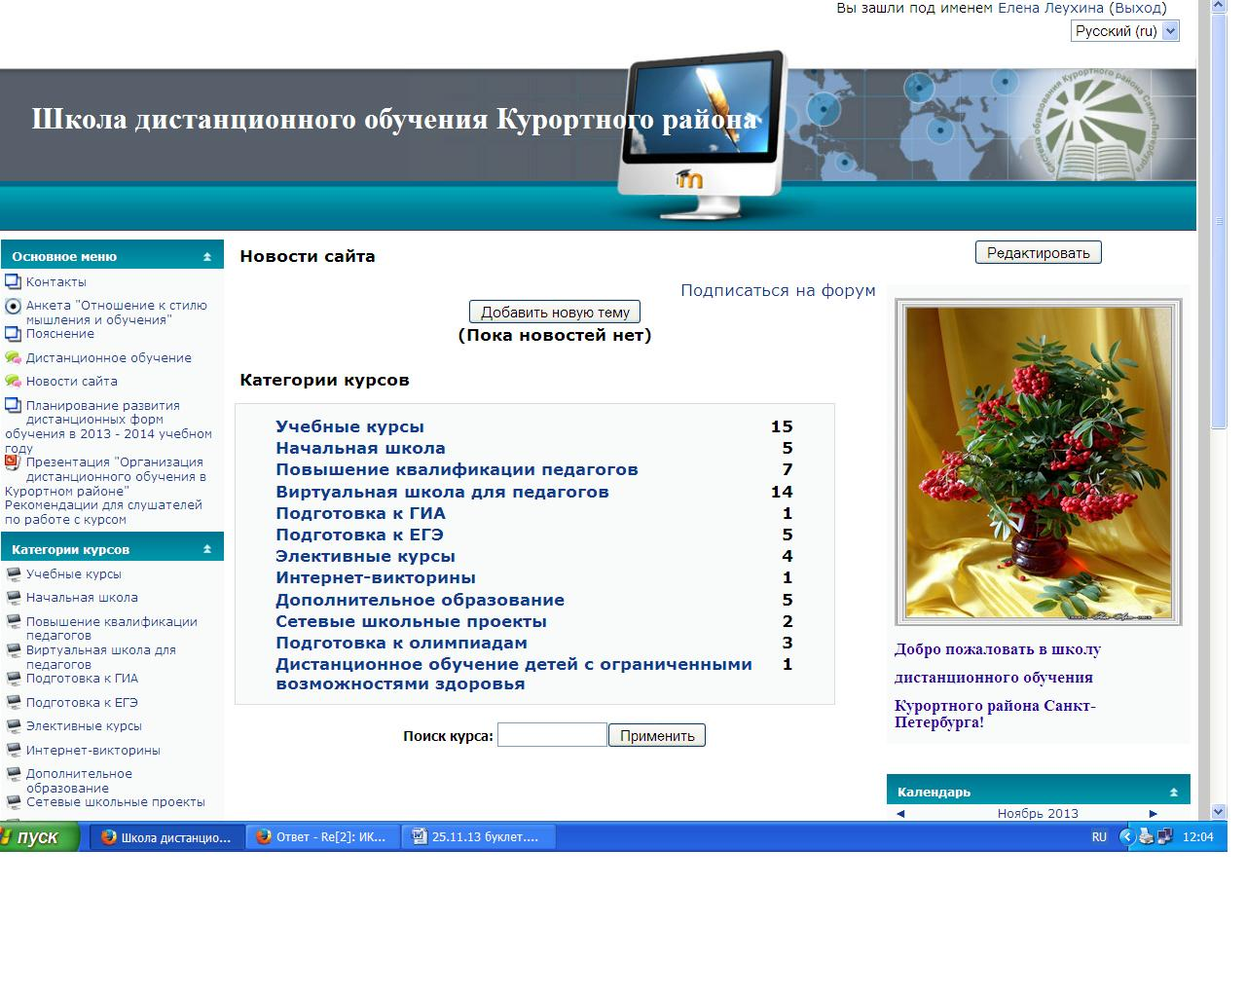
Интернет-ресурсы для организации дистанционного обучения ДОДИ
do.kurobr.spb.ru
http://do.rcokoit.ru/m2/

Slide 5
Педагогический и ученический состав ОУ, реализующих программы ДОДИ на сентябрь 2015 года
№ОУ | Кол-во учащихся, класс | Кол-во педагогов, предмет | Год организации в ОУ ДОДИ
324 | 2 чел, 4 и 7 класс | 4 педагога ( начальная школа, география, биология, физика) | 2015
433 | 1 чел, 6 класс | 2 педагога (русский язык, история) | 2012
445 | 1 чел, 11 класс | 2 педагога ( география, физика) | 2012
466 | 2 чел., 7 и 8 класс | 2 педагога (физика, химия) | 2012
545 | 4 чел., 3, 4, 8, 9, | 3 педагога ( английский, биология, начальная школа) | 2014

Slide 6
Мероприятия по организации ДОДИ в 2015-2016 учебном году
Районный мониторинг (ежемесячно).
Работа педагога на портале РЦОИ ( использование дистанционных курсов, администратор ОУ).
Создание дистанционных кусов на сайте «Школа дистанционного обучения Курортного района» do.kurobr.spb.ru
Мастер – классы для педагогов на базе РЦОИ ( в течении года).
Городские тематические семинары для педагогов, осуществляющих ДОДИ ( в течении года).
Городской конкурс дистанционных проектов « Я познаю мир»
5. Районный фестиваль ИКТ, номинация «Дистанционное обучение», создание курсов ( уроков, практикумов) с использованием интернет – технологий ( приложений Google, платформы Moodle) – декабрь 2015 – февраль 2016
6. Обучение педагогов и родителей на базе РЦОИ (заявка от ОУ).

Slide 7
Городской конкурс дистанционных проектов «Я познаю мир» http://ya-i-mir.ru/
Участники районного этапа конкурса 2014-2015 года
№437 – номинация – виртуальный музей «Ступеньки успеха»
№445 – номинация – виртуальная экскурсия «Мой Зеленогорск»
№466 – номинация – виртуальный музей «Дача Фаберже в пос. Песочном»

Slide 8
Итоги районного этапа Городского конкурса дистанционных проектов «Я познаю мир» 2014-2015 год
Номинация | Возраст | № ОУ | Название проекта | Баллы | Результат
Виртуальный музей | 1-4 | 437 | Ступеньки успеха - 437 | 25 | Сертификат участника
Виртуальный музей | 9-11 | 466 | Дача Фаберже в пос. Песочном | 23 | Сертификат участника
Виртуальная экскурсия | 9-11 | 445 | «Мой Зеленогорск» | 33 | Призер ( участник городского этапа)

Slide 9
Городской конкурс дистанционных проектов 2015-2016 http://ya-i-mir.ru/
Тема «Юбилейные даты в России 2015-2016 г.г.»
Номинации:
Виртуальный музей; Виртуальная экскурсия; Виртуальное путешествие.
Участники: учащиеся 1-4 класс, 5-8 класс, 9-11 класс
Сроки проведения:
Районный этап: с 08.12. 2015 по 22.12.2015 ( с 30.11.15 по 07.12.15 – проверка жюри)
Городской этап: с 11.01.15 по 25.01.15
Заявки на участие подаются методисту ИМЦ, а также через сайт в срок до 16 ноября 2015 года

Slide 10
Полезные ссылки
ПОЛЕЗНЫЕ ССЫЛКИ
ДОСКА ОБЪЯВЛЕНИЙ:
Стикеры http://linoit.com
Инструкция по созданию http://www.slideshare.net/svetliachok-3573/lino-it-15935698
ЛЕНТА ВРЕМЕНИ:
Timerime http://timerime.com/
Инструкция по созданию https://docs.google.com/document/pub?id=1VjMAv8wR46xk1Qf8s6DqYAtkV9i7qlbTIlvq5IDF9G4
Dipity http://www.dipity.com/
Инструкция по созданию https://docs.google.com/presentation/d/1rTYtLdZ4VB-GiT3S-8Dtho1ZYoiYgFrwyAEplmJsWH8/present#slide=id.i0
ПРЕЗЕНТАЦИИ:
Путеводитель по созданию http://office.microsoft.com/ru-ru/powerpoint-help/HA010206711.aspx
Сервисы размещения презентаций он-лайн http://www.slideshare.net http://www.authorstream.com/
Он-лайн презентации http://prezi.com/
Инструкция по созданию он-лайн презентации http://wiki.ippk.ru/images/1/1b/%D0%98%D0%BD%D1%81%D1%82%D1%80%D1%83%D0%BA%D1%86%D0%B8%D1%8F_Prezi.pd f
СЛАЙД-ШОУ:
Movie-Maker (инструкция) http://windows.microsoft.com/ru-ru/windows-vista/Getting-started-with-Windows-Movie-Maker
ФотоФильмы http://fotofilmi.ru/
Видео на YouTube http://www.yachaynik.ru/rabota-v-internete/kak-vilozhit-video-na-youtube
САЙТЫ:
Создание сайта Google https://accounts.google.com/ServiceLogin?continue=https://sites.google.com/site/&followup=https://sites.google.com/site/&service=jotspot&ul=1
Инструкция по созданию сайта Google https://sites.google.com/site/poleznyesovety/
Создание сайта Ucoz http://www.ucoz.ru/
Инструкция по созданию сайта Ucoz http://www.youtube.com/watch?v=G9FeJ6P5_Zg
Создание сайта Jimdo http://ru.jimdo.com/
Инструкция по созданию сайта Jimdo http://ru.jimdo.com/%D0%BE%D0%B1%D0%B7%D0%BE%D1%80/%D1%83%D0%BF%D1%80%D0%B0%D0%B2%D0%BB%D0%B5%D0%BD%D0%B8%D0%B5/

Slide 11
Спасибо за внимание!
Вопросы????

